Slide 1


van de regionale netwerkcoördinatoren vso· pro
De preventieve aanpak
Het netwerk

Slide 2

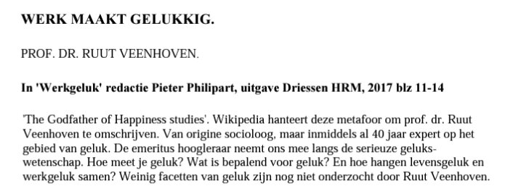

Slide 3





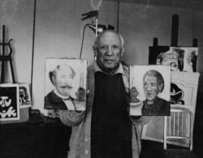

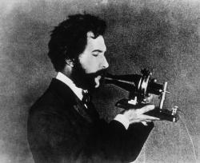

Notes:
Wie van u heeft dit soort jongeren op school?
Even voor de duidelijkheid: ze zijn allemaal behoorlijk dyslectisch

Slide 4




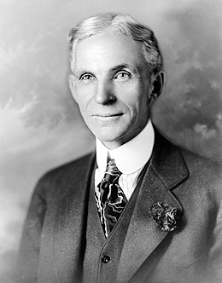


Slide 6
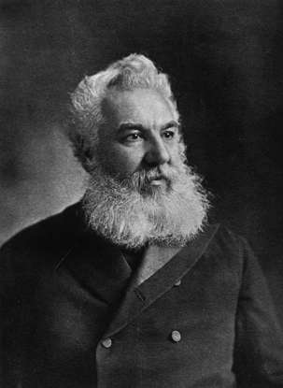

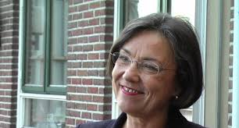





Slide 11
Een label is snel geplakt maar lastig te verwijderen

Slide 12


Slide 14
1980
30%

Slide 15
2015
29,4%

Slide 16
10 beroepen die over 20 jaar mogelijk niet meer bestaan
Vrachtwagenchauffeurs
Hypotheekadviseurs
Notarissen en accountants
CV-ketelingenieurs
Chinese havenarbeiders
Brugwachters
Taxichauffeurs
Vertalers
Beurshandelaren
Belastinginspecteurs en andere ambtenaren

Slide 17
Leerlingen met de grootste afstand tot het schip
krijgen de kortste loopplank

Slide 18

Kwalitatief onderzoek naar wat werkgevers zoeken
In het kwalitatieve onderzoek naar de wensen van
werkgevers komen de volgende skills die belangrijk
worden gevonden naar voren:

Slide 19
Kwalitatief onderzoek naar wat werkgevers zoeken
In het kwalitatieve onderzoek naar de wensen van
werkgevers komen de volgende skills die belangrijk
worden gevonden naar voren:
motivatie
samenwerken en omgang met collega’s
beheersing van de Nederlandse taal
uiterlijk voorkomen

Slide 20
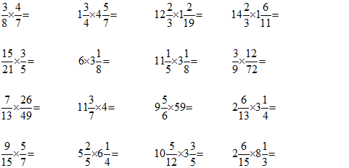

Slide 21
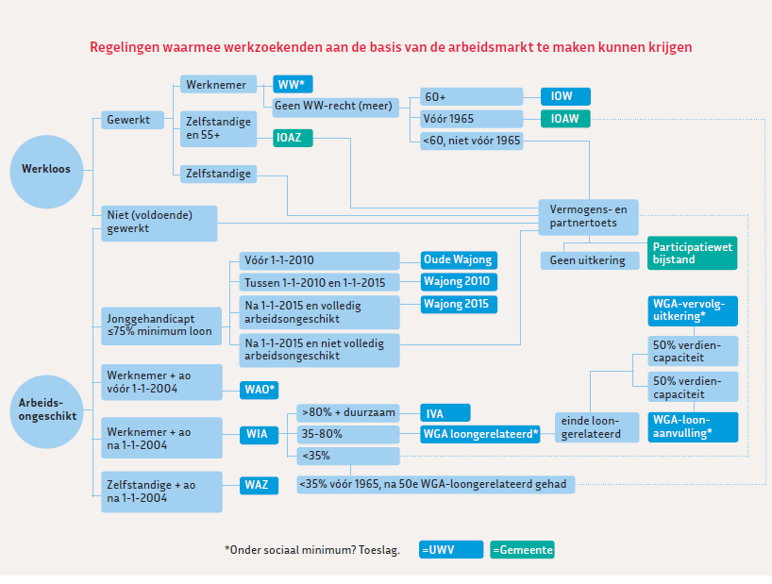

Slide 22

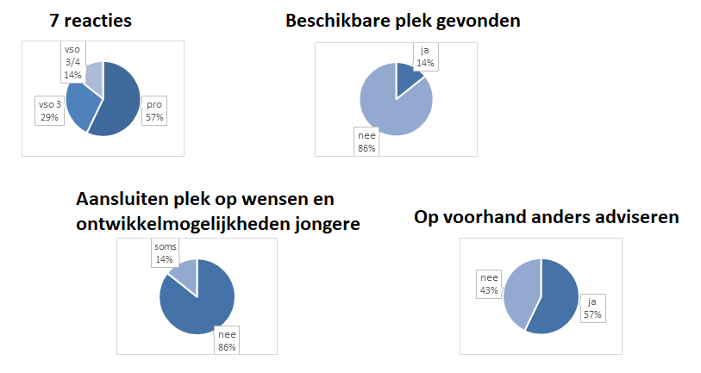
Cijfers Beschut Werk

Slide 23
vmbo, mbo, hbo
vso en pro
Talentontwikkelplaats
Transitiepartner
Nazorgpartner

Slide 24
UWV
SWV
WSP
RMC/VSV
SW bedrijf
ROC
Talentontwikkelplaats
Transitiepartner
Nazorgpartner
werkgevers
centrumgemeente
jobcoach
werk en inkomen
projectenboom
gemeente
werkgevers
projectleider jeugdwerkloosheid
werkgevers

Slide 25
Trends
- Meer leerlingen aan het werk, maar ook meer leerlingen zonder werk en zonder uitkering
- Aantal uitkeringen neemt af, waarbij het aandeel bijstand toeneemt en de Wajong afneemt
- 2500 schoolverlaters uit vso en pro thuis zonder werk en zonder uitkering

Slide 26
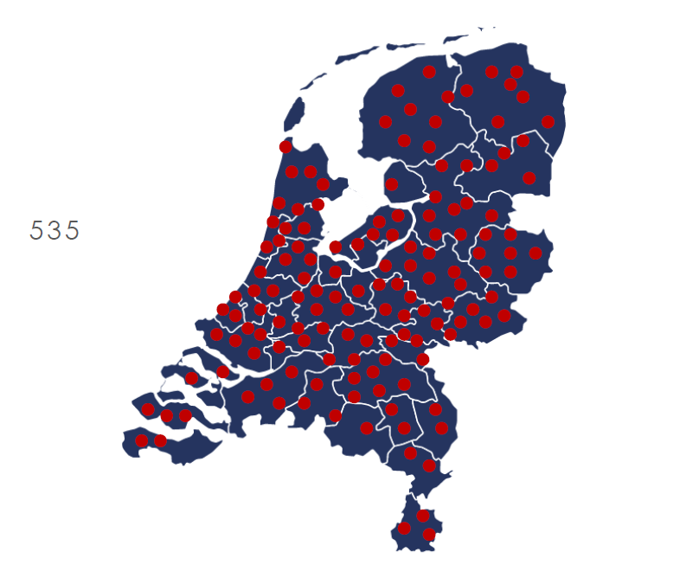

Slide 27
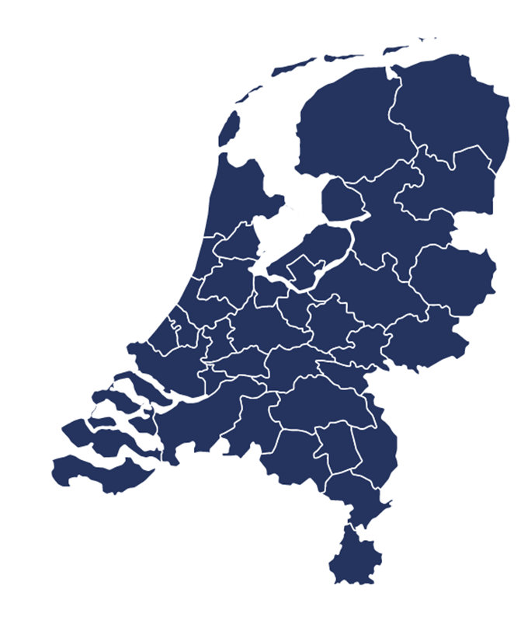
Netwerkcoördinatoren vso•pro
maart 2021
39 scholen

Slide 28

Nu

Slide 29

Ambitie
Voor iedere leerling uit het vso en pro een duurzame uitstroomplek met daarbij passende begeleiding en aandacht voor doorontwikkeling.

Slide 30
ONTWIKKELTHEMA’S
NAV Uitkomsten 34 regionale werktafels vso & pro (begin 2021)
1 Nazorg (wetstraject)
2 Sectorale werkgeversbenadering
3 Eenduidige aanpak gemeenten
4 Nieuwkomers
5 Zelf schoolverlaters in dienst nemen
6 Beschut werk
7 Doorontwikkeling dagbesteding
Ontwikkel- thema’s

Slide 31



Gouden poort
Een nieuw arbeidsmarktsysteem in de Techniek, Bouw en Energie
Met 10- jarige werk en ontwikkelgaranties
Ontwikkelen brochure
Regionale werktafels
Ontwikkelen loopbaanpaden met ontzorgarrangementen
Uitproberen in een aantal regio’s
Verder verspreiden

Slide 32


Een inclusiepact tussen de pro en vso scholen en drie kansrijke sectoren in Zwolle
(Onbeperkt Meedoen,
VN-Verdrag)

Slide 33
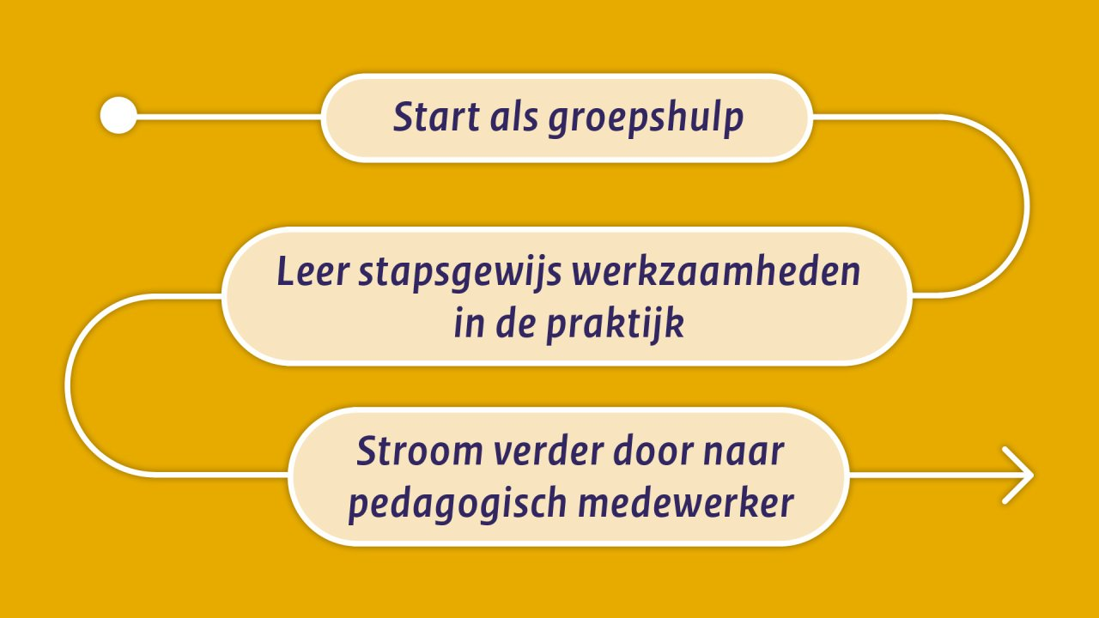

Slide 34
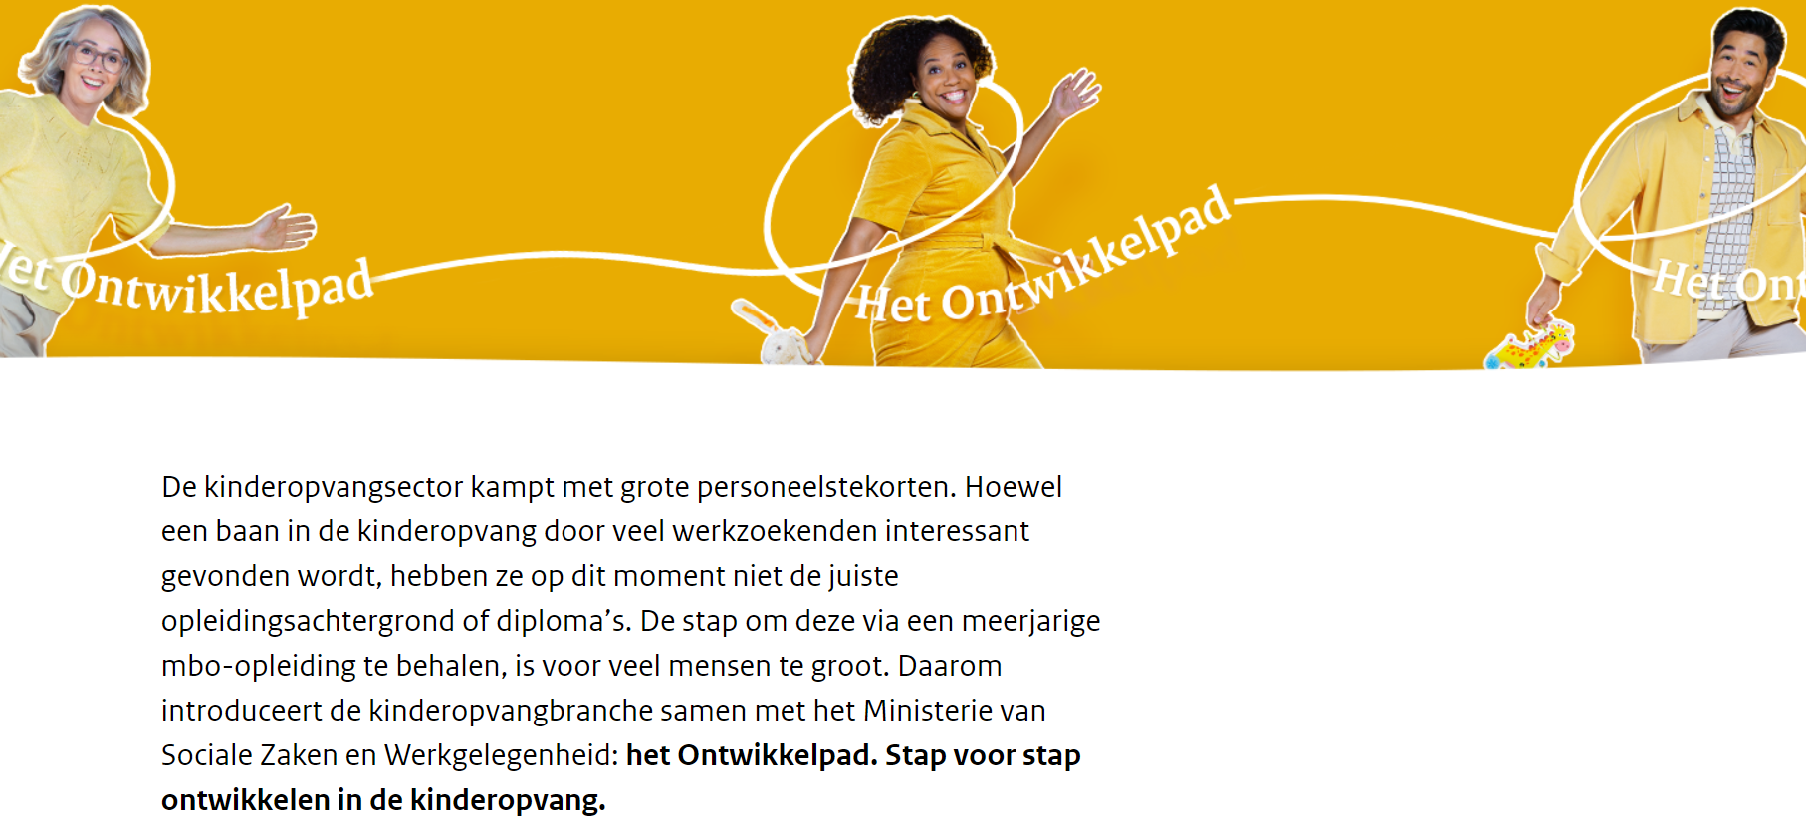
Het Ontwikkelpad kinderopvang

Slide 35
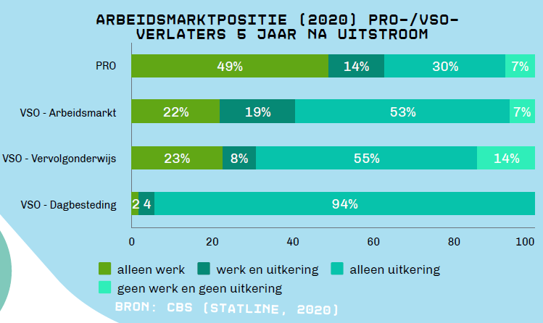


Slide 36
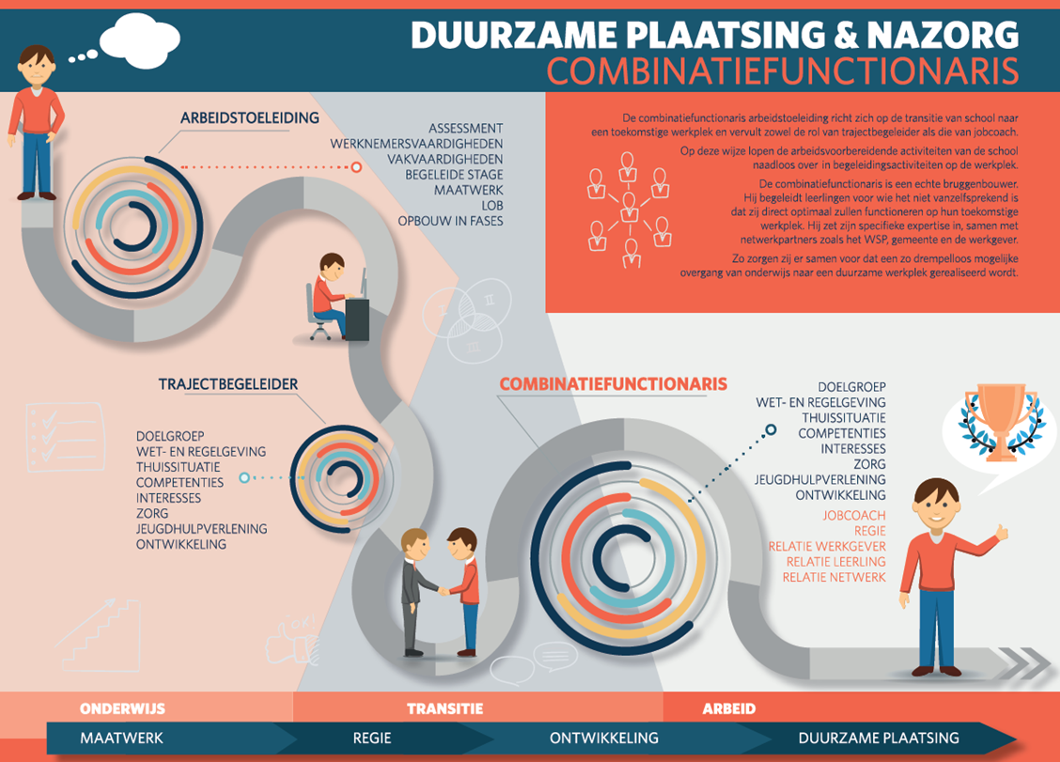
Waakvlam ondersteuning
in Midden-Gelderland
Een vorm van lichte ondersteuning die gedurende langere tijd incidenteel of periodiek aangeboden. Om te voorkomen dat problemen escaleren en ervoor te zorgen dat ondersteuning snel op- of afgeschaald kan worden.

Slide 37


Slide 38
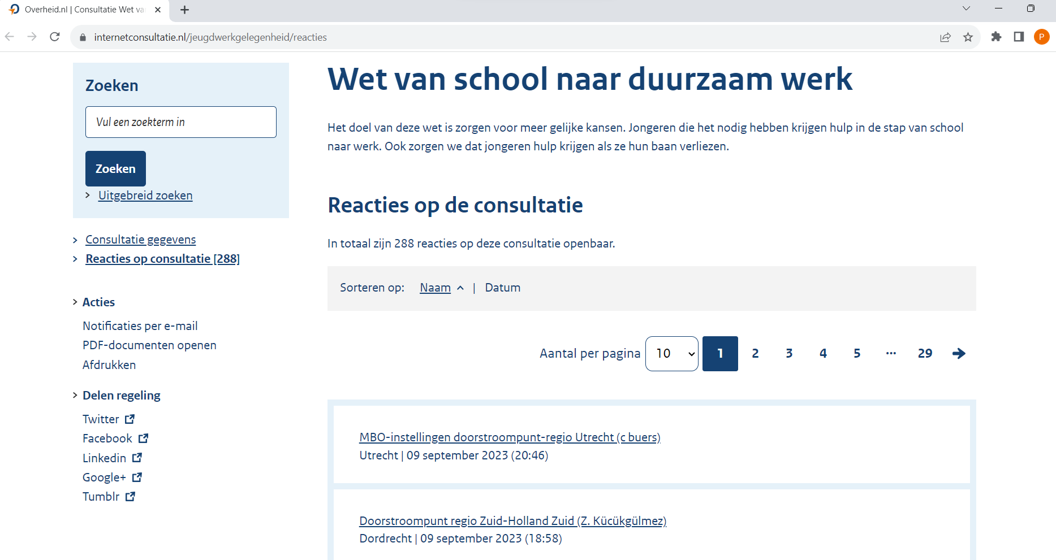

Slide 39

Wie heeft op welk moment het estafettestokje vast?
…en wat als het stokje gevallen is…

Slide 40
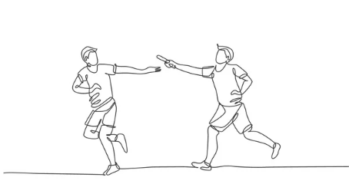

Slide 41
Daar waar het echt om gaat…
…is kinderen te stimuleren de lat iedere dag weer een stukje hoger te leggen en
om dat ene ding te ontdekken waar je goed in bent,
om tegen de stroom in te leren zwemmen,
om te leren veranderen,
om iedere dag iets nieuws te ontdekken,
om een goede buur te worden,
om je best te doen,
om te leren houden van je fouten,
om te genieten van wat je doet,
en vooral om niet te wachten tot iemand anders jou komt helpen.

Slide 42

